Slide 1
KEKUASAAN, OTORITAS DAN LEGITIMASI
Fatih Gama Abisono, MA
STPMD “APMD”

Slide 2
KEKUASAAN (POWER): KONSEP DASAR
Hampir semua kegiatan politik pemerintahan menyangkut penggunaan kekuasaan (power).
obyek ilmiah politik pemerintahan adalah studi tentang kekuasaan; siapa yang memilikinya, bagaimana ia digunakan, dan apa dasar penggunaannya.

Slide 3
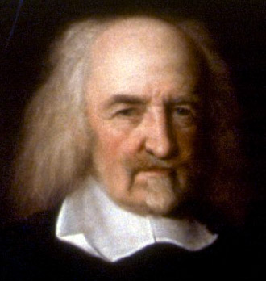
Thomas Hobbes (1588-1679)
Leviathan (1651):
Pemerintah yang memiliki kekuasaan mutlak (Leviathan) adalah satu-satunya penangkal bagi anarkhi dan kekacauan.

Slide 4
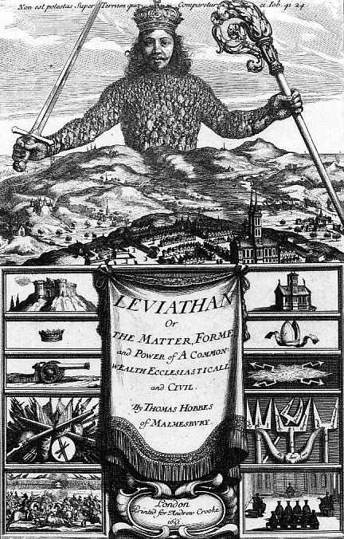
Sosok negara sebagai Leviathan menurut Hobbes

Slide 5
Steven Lukas
(Power: A Radical View, 1974)
Tiga Dimensi kekuasaan:
Kekuasaan berarti kemampuan untuk membuat keputusan
Kekuasaan tercermin dalam kemampuan untuk membentuk suatu agenda politik dan mencegah keputusan-keputusan lain yang mestinya dibuat
Bentuk kekuasaan bisa berupa pengendalian terhadap pikiran orang lain dengan memanipulasi persepsi dan preferensi mereka.

Slide 6
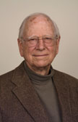
PEMBUATAN KEPUTUSAN
Robert A. Dahl (1915 - )
robert.dahl@yale.edu
(Who Governs?, 1963):
Pertanyaan ttg kekuasaan adalah siapa yang memegangnya, bagaimana ia bisa benar-benar mempengaruhi tindakan, dan dalam hal apa saja pengaruh tindakan itu terjadi.
Dalam banyak kasus, kekuasaan terpencar di banyak titik → pandangan “pluralis” mengenai kekuasaan

Slide 7
PERUMUSAN AGENDA POLITIK
Peter Bachrach & Morton Baratz (The Two Faces of Power):
“Wajah pertama” dari kekuasaan adl kemampuan membuat keputusan atau menciptakan isu politik tertentu.
“Wajah kedua” dari kekuasaan adl kemampuan untuk mencegah keluhan publik tertentu supaya tidak menjadi isu politik.

Slide 8
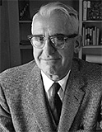
Emir Eric Schattschneider
(1892-1971)
Equilibrium and Change in American Politics (1958):
“Some issues are organized into politics while others are organized out”
→ Kekuasaan adalah kemampuan untuk menetapkan agenda politik.

Slide 9
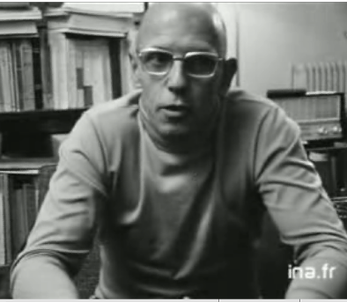
POLITIK SEBAGAI
PENGENDALIAN PEMIKIRAN
(THOUGHT CONTROL)
Michel Foucault (1926-1984)
The Order of Things (1966):
Serangkaian “epistemi” telah menjadi ciri pemikiran dan praktik dalam berbagai sejarah umat menusia. Gagasan-gagasan dalam epistemi itu yang mempengaruhi kerangka pokok dan asumsi umat manusia.

Slide 10
Jenis Kekuasaan
French & Raven mengatakan bahwa ada lima jenis kekuasaan:
1. Kekuasaan memberi penghargaan (Reward Power)
2. Kekuasaan yang memaksa (Coersive Power)
3. Kekuasaan yang sah (Legitimate Power)
4. Kekuasaan Kharismatik (Reverent Power)
5. Kekuasaan ahli (Expert Power)

Slide 11
Sumber Daya Kekuasaan
Sarana Paksaan Fisik.
Hukum normatif
Harta kekayaan
Jabatan
Keahlian
Status Sosial
Popularitas
Massa

Slide 12
Kewenangan(Otoritas)
Otoritas / kewenangan: sarana untuk menjamin ketaatan dengan menghindari perlunya persuasi dan argumen rasional di satu sisi serta tekanan dan paksaan di sisi lainnya.
Jika “kekuasaan” merujuk pada kemampuan untuk mempengaruhi orang lain, maka “otoritas” berarti hak untuk mempengaruhi orang lain tersebut.
Otoritas bisa bersifat “de jure” atau “de facto”.

Slide 13
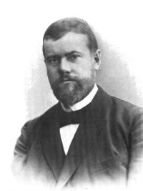
Max Weber (1864-1920)
Tiga sumber otoritas:
Kekuatan kharisma; kekuasaan yang mendasarkan diri pada pesona pribadi, berlangsung secara spontan
Kekuasaan tradisional; kekuasaan yang bersumber dari tradisi, kebiasaan lokal, dsb
Kekuasaan legal-formal; kekuasaan yang bersumber dari otoritas legal.

Slide 14
LEGITIMASI
(LEGITIMACY)
Legitimasi / keabsahan bermakna “rightfulness”;
Legitimasi adalah sifat yang menentukan bagaimana kekuasaan diwujudkan menjadi otoritas yang baik dan absah; memastikan bahwa kekuasaan ditaati karena wibawa dan bukan karena rasa takut.

Slide 15
Legitimasi adalah penerimaan dan pengakuan masyarakat terhadap hak moral penguasa untuk memerintah, membuat dan melaksanakan keputusan. Legitimasi dalam arti luas adalah dukungan masyarakat terhadap sebuah sistem/aturan/norma. Legitimasi dalam arti sempit adalah dukungan masyarakat terhadap pemerintah yang berwenang dan sah.

Slide 16
Cara Membangun Legitimasi
1. Simbolis, dilakukan dengan memanipulasi kecenderungan moral, emosional, tradisi, dan kepercayaan serta nilai-nilai budaya ke dalam bentuk simbol-simbol yang umumya bersifat ritualistik, sakral, retorik dan mercusuar.
2. Prosedural, dilakukan dengan cara menyelenggarakan Pemilu untuk menentukan para wakil rakyat, presiden dan wakil presiden.
3. Materiil, dilakukan dengan menjanjikan dan memberikan kesejahteraan materiil pada masyarakat, seperti menjamin tersedianya kebutuhan pokok, fasilitas kesehatan, pendidikan, dll.

Slide 17
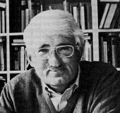
KRISIS DEMOKRASI LIBERAL
Jurgen Habermas
(1929 - )
Legitimation Crisis (1975):
Bahwa dalam demokrasi liberal terdapat kecenderungan krisis. Proses demokrasi memaksa pemerintah untuk menanggapi tekanan publik. Ini mengakibatkan naiknya belanja publik dan meluasnya tanggungjawab negara dalam kehidupan sosial dan ekonomi rakyat.

Slide 18
TAUTAN KEKUASAAN, KEWENANGAN & LEGITIMASI
Setiap kemampuan utk mempengaruhi pihak lain dpt dinamakan kekuasaan.
Sedangkan wewenang adl kekuasaan yg ada pd seseorg / kelompok, yg dilandasi dukungan / pengakuan dari entitas sosial.
Kekuasaan diartikan sebagai kemampuan untuk menggunakan sumber-sumber yang mempengaruhi proses politik, sedangkan kewenangan merupakan hak untuk memerintah, adapun legitimasi adalah penerimaan dan pengakuan masyarakat terhadap hak untuk memerintah tersebut.

